Slide 1

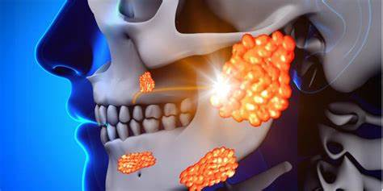
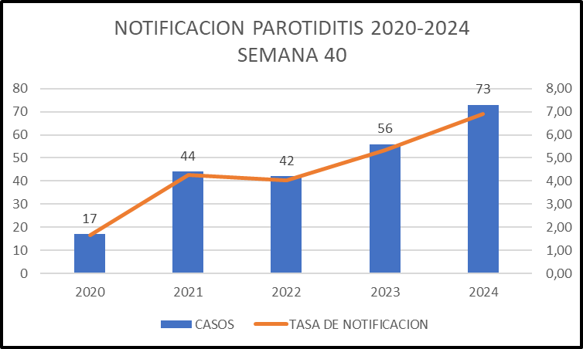
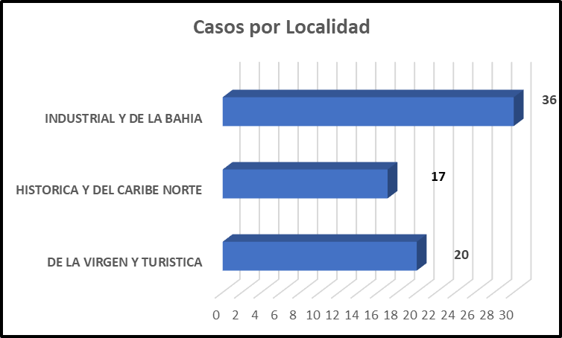
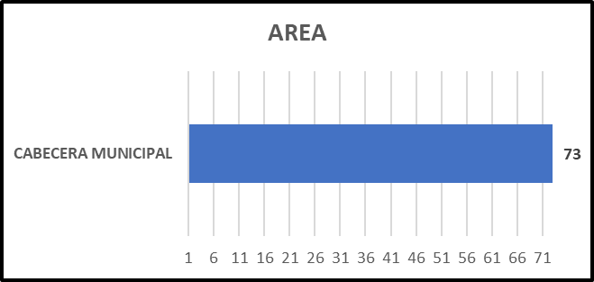
INFORME DE EVENTO
EVENTO PAROTIDITIS
Semana 40 – Cartagena de Indias 2024
73
No. de casos
Hasta la semana 40 se confirman 73 casos de Parotiditis con residencia y procedencia nacional
Comportamiento de la notificación de Parotiditis SE 40 Cartagena de Indias 2020-2024
COMO SE COMPORTA EL EVENTO
Contra SE 40 2020
17 casos
CASOS POR LOCALIDAD
AREA
Contra SE 40 2021
44 casos
Contra SE 40 2022
42 casos
Contra SE 40 2023
56 casos

Slide 2




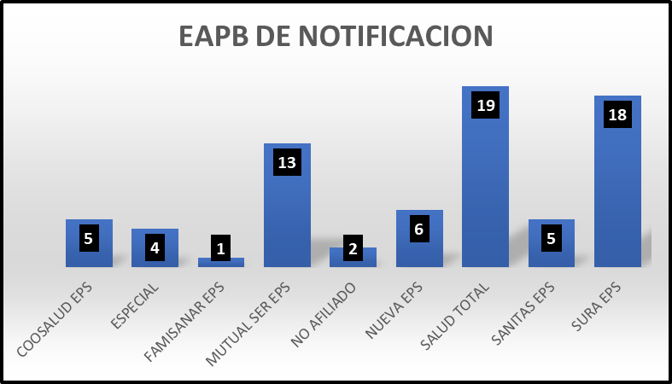
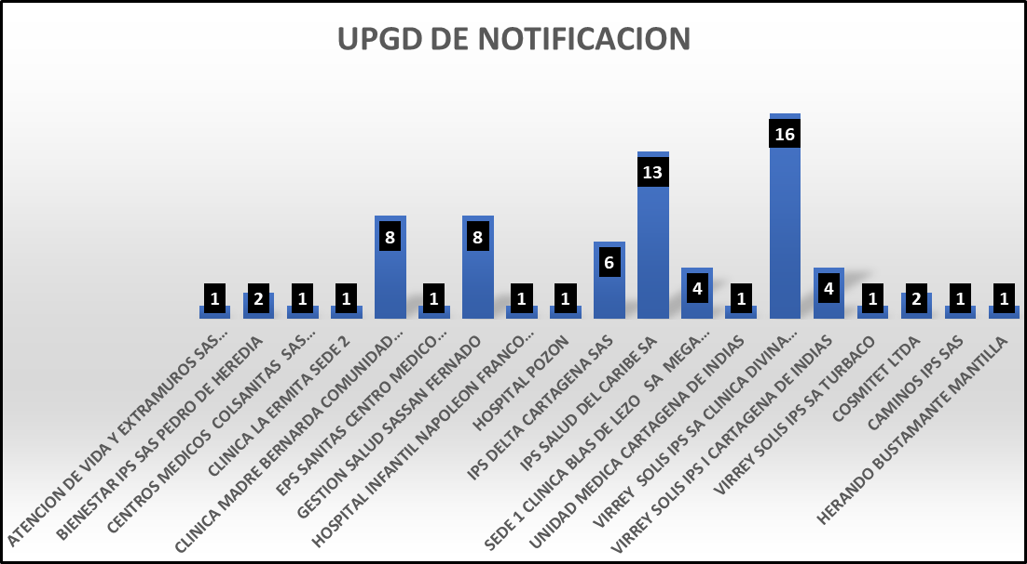
Comportamiento variables de interés
Régimen de afiliación Nacionalidad Pertenencia Étnica Casos por Estrato
al SGSSS
Estrato 5: 1,5%
Estrato 4 : 1,5%
Estrato 3: 29,9%
Estrato 2 : 38,9%
Estrato 1 : 28,2%
Subsidiado : 15,3%
Contributivo: 80,1%
No afiliado: 1,3%
Especial: 3,3%
Colombiano : 98,6 %
Extranjero: 1,4 %
Otros : 97,2%
Negro/Afro: 2.8%
CASOS POR EAPB
CASOS POR UPGD

Slide 3
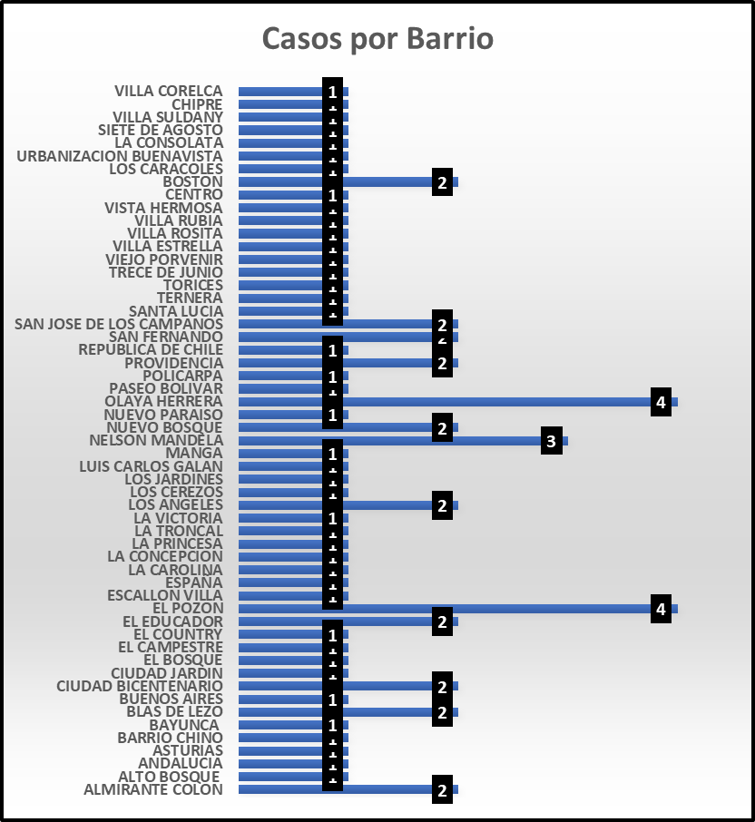
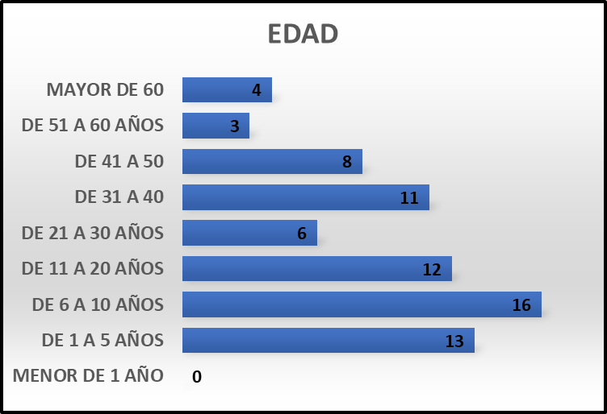
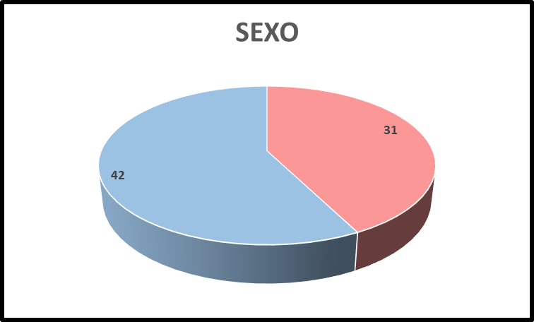
Comportamiento variables de interés
E
D
A
D
S
E
X
O
BARR
I
O
S
LA VACUNA DE TRIPLE VIRAL ( sarampión, rubeola parotiditis ) SE COLOCA EN DOS DOSIS
PRIMERA ENTRE 12 Y 15 MESES
SEGUNDA ENTRE 4 Y 6 AÑOS

Slide 4
INDICADORES 6,89
Incidencia de Parotiditis casos por 100.000 habitantes
INFORME DE EVENTO
INDICADORES PARA LA VIGILANCIA DE PAROTIDITIS
INDICADORES DE IMPACTO
Incidencia de Parotiditis en población general : A semana 40 del año 2024 en el distrito de Cartagena se confirmaron 6,89 casos de parotiditis por 100.000 habitantes
Incidencia de Parotiditis en menores de cinco años : A semana 40 del año 2024 en el distrito de Cartagena se confirmaron 12,9 casos de parotiditis por 100.000 menores de cinco años
INDICADORES DE PROCESO
Porcentaje de investigación de campo para brotes y/o alertas del evento: A semana 40 no se han notificado brotes o alertas por este evento

Slide 5
FICHA TECNICA
Metodología
Se realiza análisis periódico de la notificación de parotiditis, conforme lo establecen los lineamientos nacionales para la Vigilancia en Salud Pública vigentes. El número total de casos corresponde a los casos notificados procedentes y residentes de Colombia, y a partir de éste se hace el análisis de las variables de interés.
Para los indicadores se trabaja proyecciones de población DANE 2024 post Covid-19.

Slide 6




PROGRAMA DE VIGILANCIA EN SALUD PÚBLICA
DEPARTAMENTO ADMINISTRATIVO DISTRITAL DE SALUD DADIS
ALEX ALBERTO TEJADA NUÑEZ
Director DADIS
MONICA JURADO MARQUEZ
Directora Operativa Salud Publica
EVA MASIEL PEREZ TORRES
Líder programa de vigilancia en salud pública
ELABORADO POR
MAGNOLIA DOVALE CABARCAS
Bacteriologa-Epidemiologa VSP
Referente inmunoprevenibles

